Slide 1
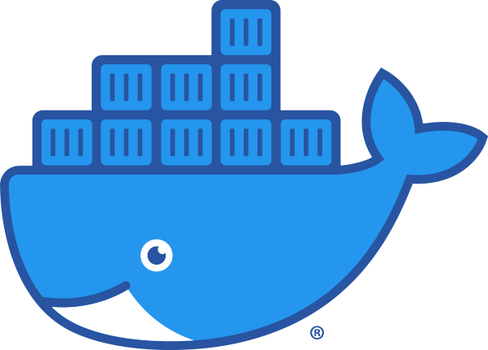
Docker
Eine Einführung für Fachinformatiker

Slide 2
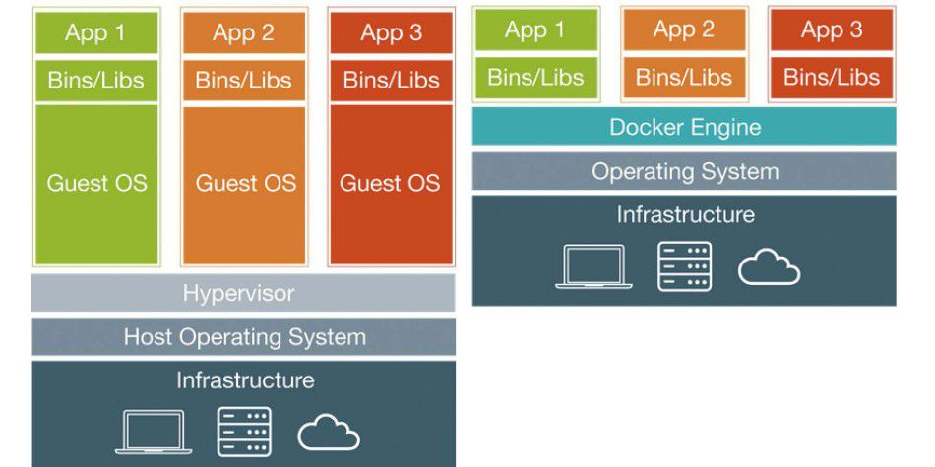
Virtuelle Maschinen mit Hypervisor (HyperV, Virtual Box, KVM, VMware) vs. Docker-Engine

Slide 3
Was ist Docker?
Docker (bzw. die Docker-Engine) ist eine Software zur Virtualisierung von (Server-)Applikationen
Docker ist OpenSource, wird kommerziell vermarktet, aber es gibt eine kostenlose Community-Edition (DockerCE)
Im Gegensatz zu HyperV, Virtual Box, KVM oder VMware, die komplette Computer-Hardware simulieren und damit ganze Betriebssysteme virtualisieren, ist Docker erheblich "schlanker" da es nur ein Betriebssystem gegenüber der laufenden Anwendung simuliert.
Docker packt zum Ausführen einer Applikation ein fertig installiertes Applikations-Image in einen "Container", in dem die Informationen gespeichert sind, die die Anwendung tatsächlich ausmacht (z.B. Programmcode, Libraries, Einstellungen, Daten etc.).
Die Docker Engine stellt allen Containern (man kann quasi beliebig viele starten) gemeinsame Ressourcen des auf der Hardware installierten OS zur Verfügung.
Die Container sind standardmäßig untereinander und dem OS gegenüber abgekapselt. Dazu werden verschiedene Linux-Technologien (namespaces, cgroups) genutzt, um die Container voneinander und vom Host-OS zu isolieren.
Auf dem Docker-Hub (https://hub.docker.com) gibt es mehrere Millionen Open-Source-Images. Ähnlich wie bei Github kann jeder eigene Images auf dem Docker Hub hochladen.
Docker gibt es auch als Desktop-Version für Windows und macOS. Nachteil: Die Docker-Engine läuft nicht als echter Dienst im Hintergrund, sondern nur wenn Docker Desktop gestartet ist. Deshalb als (dauerhaft laufender) Server ungeeignet.

Slide 4
Eigenschaften von Applikations-Containern
Software muss nicht mehr installiert werden, sondern wird in einem (mehr oder minder) fertigen Container gestartet.
Das Host-Betriebssystem bleibt dabei weitgehend unangetastet und schlank (man muss nur den Docker-Dienst installieren)
Mehrere Container sind möglich (auch mehrere Container einer Applikation), z.B. 5 * nginx Webserver und 3 * MySQL und 2 * Redis DBs, und das auch in unterschiedlichen Versionen
Container können untereinander über entsprechende Netzwerkports, oder durch "Verlinkung" oder virtuelle Laufwerke (Docker Volumes) miteinander kommunizieren oder Daten gemeinsam nutzen.

Slide 5
Vorteile von Docker Containern
Container und damit Applikationen lassen sich jederzeit pausieren, löschen, neu konfigurieren. Ideal für Systementwicklung und Testumgebungen!
Ein Container enthält alles, was die Applikation benötigt (Programm, Daten, Libraries, individuelle Teile des Betriebssystems). Er lässt sich problemlos auf eine andere Maschine mit der gleichen Prozessorplattform verschieben.
Ressourcen werden besser ausgenutzt, weil sich alle Docker-Container eine Hardware und ein OS teilen.
Mit Docker-Swarm oder Kubernetes lassen sich Container auf mehreren Host-Maschinen verteilen (Clusterbildung).
Container lassen sich auch problemlos in die Cloud zu einem Docker-Provider transferieren (CAAS - Container as a service), z.B.:
Google Cloud Run https://cloud.google.com/run
Amazon Elestic Container Service (ECS) https://aws.amazon.com/de/ecs/
Microsoft Azure Container Service (ACS) https://azure.microsoft.com/de-de/products/container-apps/
Hostinger https://www.hostinger.com/
… und natürlich lassen sich Docker Container auch auf jeder anderen in der Cloud gehosteten Linux-Maschine betreiben (NetCup, Strato, Digital Ocean etc. etc.)

Slide 6
Wichtige Begriffe zu Docker
Docker Hub → Öffentliches Verzeichnis von Docker Images (https://hub.docker.com)
Image → Read Only - Kopiervorlage für später laufenden/laufende Applikationscontainer
Container → Lauffähige Applikation aus einem Image erzeugt, enthält außer dem Applikations-Image die Netzwerkkonfiguration und Datenspeicher
Volume → Vom Container unabhängiger Datenspeicher für einen oder mehrere Container
Dockerfile → "Bauanweisung" für Docker, um ein neues Image zu erzeugen, dabei kann man sich auf ein bestehendes Image beziehen und dieses um Softwarepakete erweitern

Slide 7
Aufbau und Inhalt eines Docker-Containers
Container (laufende Applikation)
Volume
Daten und Konfiguration (Netzwerk, Speicher etc.) des Containers: nicht 100% persistent, d.h. verschwinden beim Neuerzeugen des Containers
Dauerhaft gespeicherte Daten im Dateisystem des Host, können auch von mehreren Containern genutzt werden
Image (Read Only)

Slide 8
Installation von Docker (Debian 11 /12)
Empfohlen: Docker auf Linux installieren, nur dort läuft es als Service
Best Practice: Um Docker auszuprobieren, eine VM mit Debian 12 erstellen (mit Netzwerkbrücke, damit die VM eine eigene IP hat)
Basisinstallation ohne Desktop mit sshd reicht völlig aus
Diese VM wird dann unser Docker-Host, auf dem wir Docker installieren.
Docker-Installation unter Debian / Ubuntu u.v.a.m.:
curl installieren (sudo apt install curl)
Docker installieren mit sudo curl https://get.docker.com | sh
Die IP-Adresse des Hosts lässt sich mit ip a anzeigen, das ist dann auch die IP-Adresse der verschiedenen, in Docker laufenden Applikations-Container.

Slide 9
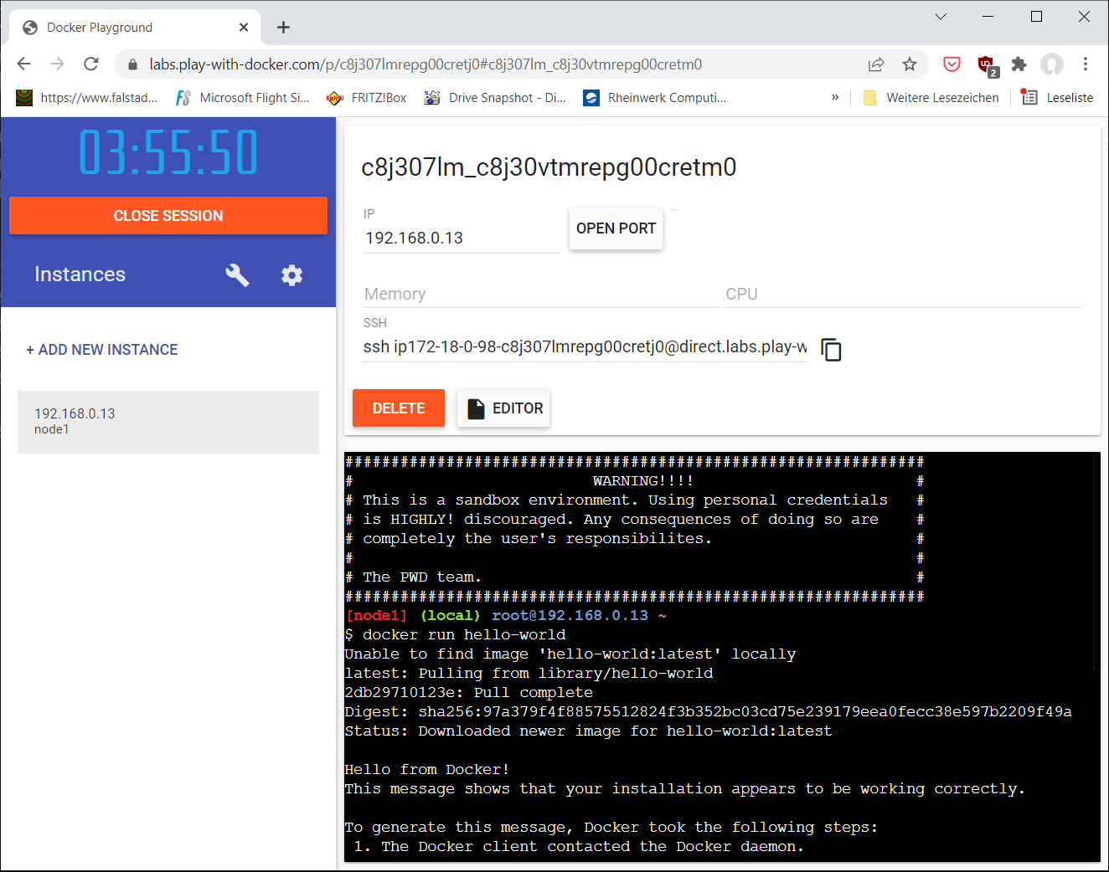
Alternative; Docker ohne Installation im Browser ausprobieren: Play with Docker
https://labs.play-with-docker.com (Dort Docker-Account anlegen)
Kostenlose 4 Stunden Sitzung
Sämtliche Beispiele aus diesem Seminar kann man auch dort nachvollziehen
SSH möglich
War in letzter Zeit oft überlastet

Slide 10
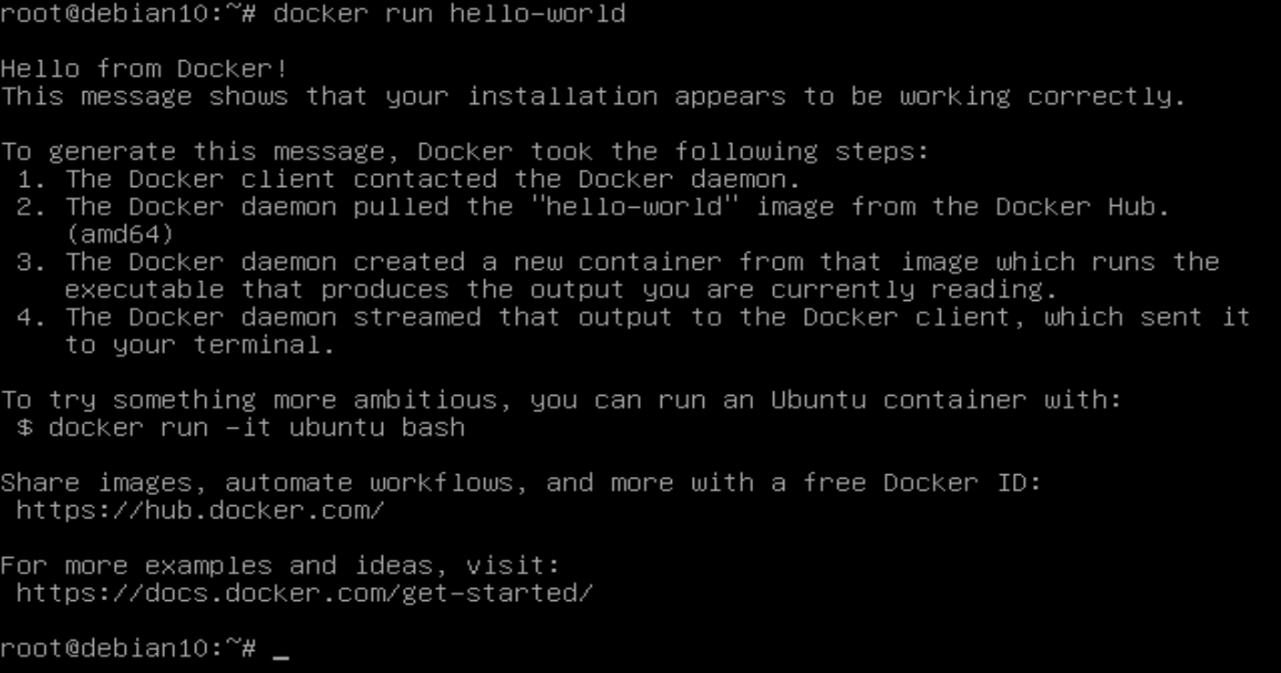
Funktionstest von Docker (Hello World)
docker run hello-world

Slide 11
docker run (Image herunterladen, Container erzeugen und starten)
Erzeugt einen neuen Container auf Basis eines Images und startet ihn, ist das Image lokal nicht vorhanden, wird es vom Docker-Hub geladen: docker run –p 80:80 nginx:latest
-p 80:80 → Mappe den Port 80 des Nginx-Containers nach außen auf den Port 80 des Docker-Hosts (z.B. unsere VM). Ohne die Option -p ist die Applikation/Container nicht von außerhalb von Docker erreichbar!
Ggf. den Port 80 (eingehend) in der Firewall des Hosts freigeben (z.B. ufw allow 80).
nginx:latest → Name des Images und der Version (genannt "Tag"), in diesem Fall der Nginx-Webserver
Mit einem Webbrowser kann man jetzt direkt auf die Applikation browsen http://Host-IP (in Debian kann man mit ip a die aktuelle IP-Adresse anzeigen lassen).
Auf dem Bildschirm sieht man jetzt die Log-Ausgabe des Containers, den Nginx-Container kann man mit Strg-C beenden. Der Nginx ist nicht mehr per Browser erreichbar.
Den gestoppten Container könnte man später jederzeit weiterlaufen lassen.

Slide 12
docker run -d (Container erzeugen und im Hintergrund starten)
Erzeugt einen neuen Container auf Basis eines Images und startet ihn, ist das Image lokal nicht vorhanden, wird es vom Docker-Hub geladen: docker run –d –p 8888:80 docker/getting-started
-d → Container soll "detached" laufen (im Hintergrund)
-p 8888:80 → mappe den "internen" Port 80 des Containers / der Applikation nach außen auf den Port 8888 des Docker-Hosts (z.B. unsere VM). Ohne die Option -p ist die Applikation/Container nicht von außerhalb von Docker erreichbar!
Ggf. den Port 8888 (eingehend) in der Firewall des Hosts freigeben (Allow)!
docker/getting-started → Name des Anbieters und des Images, das Image enthält einen kompletten Webserver (lighttpd) mit einer Website mit einem Docker Tutorial (Beschreibung siehe https://hub.docker.com/r/docker/getting-started)
Mit einem Webbrowser kann man jetzt direkt auf die Applikation browsen http://Host-IP:8888 (in Debian kann man mit ip a die aktuelle IP-Adresse anzeigen lassen)
docker create statt docker run erstellt einen neuen Container, ohne ihn sofort zu starten

Slide 13

docker ps (Container anzeigen)
Listet alle laufenden und pausierten Container auf, nicht jedoch die gestoppten (nicht laufenden).
Zur eindeutigen Identifizierung des Containers (z.B. zum späteren Stoppen oder Pausieren oder Starten) ist dabei die Container_ID oder der Name wichtig. Bei der Container_ID reichen im allgemeinen die ersten Ziffern, um ihn eindeutig zu identifizieren:
Hinweis: docker ps –a listet alle Container auf, also auch alle gestoppten.
Mit docker stop 566b könnte man den Container stoppen und ihn mit docker start 566b wieder weiterlaufen lassen.
docker images listet alle heruntergeladenen Images auf

Slide 14
Weitere Docker-Befehle für Container und Images
Befehl | Auswirkung
docker stop <container> | Beendet einen Container
docker start <container> | Startet einen (gestoppten) Container
docker pause <container> | Pausiert einen Container, "entpausen" geht mit docker unpause <container>
docker kill <container> | Beendet einen Container zwangsweise
docker rm <container> | Löscht einen Container (darf in dem Moment nicht laufen)
docker images | Listet alle lokalen (heruntergeladenen) Images auf
docker pull <image> | Lädt ein Image vom Docker Hub herunter
docker system prune --all | Löscht alle nicht laufenden Container und Images ohne laufenden Container
docker stats | Zeigt Ressourcenverbrauch von laufenden Containern an
docker exec –u root -it <container> bash docker exec –u root -it <container> sh | Eine Bash oder Shell als root im angegebenen laufenden Container interaktiv ausführen (je nachdem welche Shell verfügbar ist)
docker cp <datei> <container>:<pfad> | Kopiert eine Datei in einen Container hinein, z.B. docker cp readme.txt deb:/home
Hinweis: <container> steht für ID oder Name des Containers

Slide 15

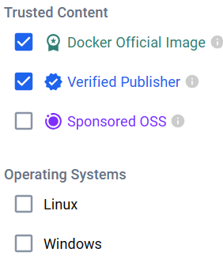
Der (https://hub.docker.com)
Enthält über 100.000 Repositories (Docker-Image-Projekte)
Jedes Repository enthält ein Image in vielen Versionen
Versionsnummer wird als Tag bezeichnet und mit Doppelpunkt getrennt hinter den Namen des Images geschrieben(z.B. mysql:8.3 oder archlinux:latest)
Die Suche im Docker-Hub ermöglicht Selektion nach "Docker Official Image" und "Verified Publisher" oder "Sponsored Open Source Software", welche Vertrauenswürdigkeit versprechen.
Manche Publisher (z.B. Bitnami) haben sich darauf spezialisiert, hochqualitative, stabile Images anzubieten.
Außerdem gibt es die Möglichkeit, die Prozessorarchitektur vorzugeben (x86-64, ARM) da nicht alle Repositories alle Prozessoren unterstützen.
Es gibt auch die Möglichkeit, private Repositories anzulegen oder vom lokalen Docker aus andere, z.B. unternehmenseigene Hubs anzusprechen (ähnlich wie bei Github).
Nicht alle Docker Images werden mit einem einfachen docker run gestartet, dazu empfiehlt sich das Lesen der Dokumentation auf der Repository Seite.

Slide 16
Beispiel: Docker Container mit MySQL
Starten Sie einen MySQL-Server mit folgendem Befehl: docker run --name MYDB -e MYSQL_ROOT_PASSWORD=geheim123 -d –p 3306:3306 mysql:8.3
mysql:8.3 → Offizielles Image von Docker und dem MySQL Team
--name MYDB → Startet den Container mit dem selbstgewählten Namen MYDB
-e MYSQL_ROOT_PASSWORD=geheim123 → Startet den Container mit der Umgebungsvariable (Environment) für das root-Kennwort
-d → Startet den Container im Hintergrund ("detached")
–p 3306:3306 → Sorgt dafür, dass der MySQL-Server via Port 3306 erreichbar ist.
mysql:8.3 → Lädt das Image mysql mit dem Tag (Version) "8.3" herunter
Tipp: mit docker exec -it MYDB bash eine interaktive Shell im Container öffnen und dann mit mysql -p in die Datenbank einloggen

Slide 17
Beispiel: Docker Container mit MySQL und persistenten Daten (Volume)
Erzeugen Sie ein Volume (Virtuelle Festplatte) im Dateisystem des Hosts: docker volume create DBDATA
Was man wissen muss: Das Datenverzeichnis eines MySQL-Servers befindet sich im noch zu startenden MySQL-Container im Ordner /var/lib/mysql
Starten Sie einen MySQL-Server und binden Sie das Volume als Datenspeicher ins Dateisystem an der Stelle /var/lib/mysql des Containers ein: docker run --name WORLDDB -e MYSQL_ROOT_PASSWORD=geheim123 –v DBDATA:/var/lib/mysql \ -d –p 3306:3306 micky65/mysql-world
Das Datenverzeichnis ist jetzt ausserhalb des Container und überlebt ihn, wenn er z.B. gelöscht und neu erzeugt wird, ebenso ein eventuelles docker system prune –-all
Auf dem (Linux-)Host findet man die Volumes unter /var/lib/docker/volumes/

Slide 18
Beispiele: Linux Distributionen als Image
docker run –it archlinux:latest → Startet ein aktuelles Arch Linux interaktiv im Terminal
docker run –it ubuntu:22.04 → Startet Ubuntu 22.04 interaktiv im Terminal
docker run –it opensuse/tumbleweed:latest → Startet das aktuelle OpenSUSE interaktiv im Terminal
docker run –it kalilinux/kali-rolling → Startet Kali interaktiv im Terminal (kommt ohne Tools, für die Installation derselben siehe Doku auf Docker-Hub)

Slide 19
Spaß mit Docker Images
docker run -it danielkraic/asciiquarium → Aquarium mit ASCII-Art
docker run –it defnotgustavom/nsnake
→ Das klassische "Snake" Game im Terminal
docker run –it defnotgustavom/tetris
→ Tetris im Terminal
docker run –it awalach/ninvaders
→ Space Invaders!
docker run -it jwodder/nethack → Das klassische Rogue im Terminal, der Urvater von Diablo, must play! Siehe https://www.nethack.org/common/info.html
docker run -d -it -e EULA=TRUE -p 25565:25565 –v ./data:/data itzg/minecraft-server docker run -d -it -e EULA=TRUE -p 19132:19132/udp -v mc-bedrock-data:/data itzg/minecraft-bedrock-server → Eigener Minecraft- bzw. Minecraft-Bedrock-Server

Slide 20
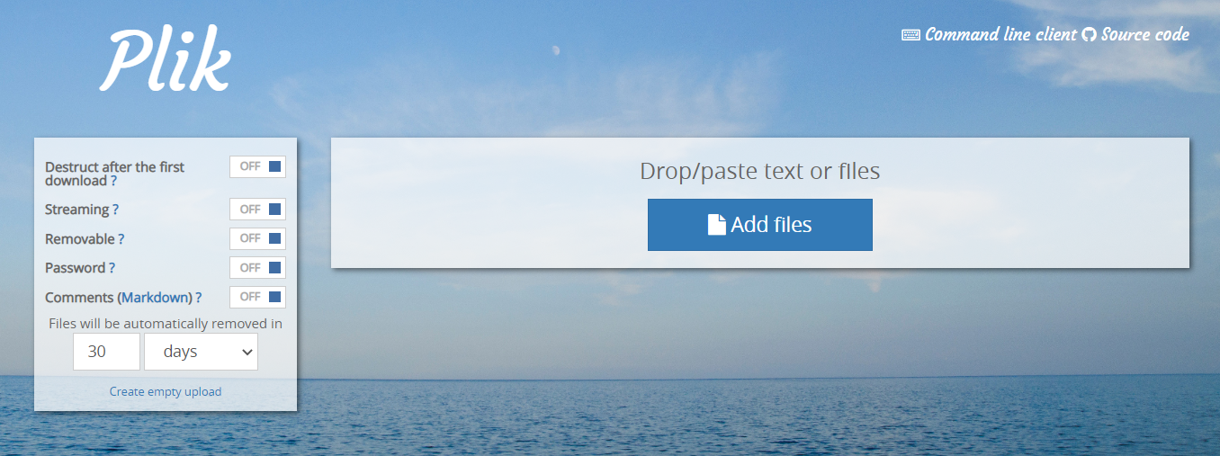
Beispiel: Plik Container (Upload Portal)
Erzeugen Sie eine Plik-Instanz auf Port 8080: docker run --name plik -t -d -p 8080:8080 rootgg/plik
Die Plik-Instanz ist dann über Webbrowser auf Port 8080 erreichbar: http://Host-IP:8080
Weitere Infos findet man auf der Projektwebsite: https://github.com/root-gg/plik

Slide 21
Beispiel: Docker Container mit nginx Webserver und persistenten Daten
Starten Sie einen nginx-Container mit folgendem Befehl: docker run --name MYWWW -d –p 8080:80 –v webspace:/usr/share/nginx/html nginx:latest
--name MYWWW → Startet den Container mit dem selbstgewählten Namen MYWWW
-d → Startet den Container im Hintergrund ("detached")
-p 8080:80 → Mappe den Port 8080 des Hosts mit dem Port 80 des Containers
–v webspace:/usr/share/nginx/html → Legt ein Volume namens webspace an und verlinkt es im Container unter /usr/share/nginx/html (dem nginx-Datenverzeichnis).
nginx:latest → Lädt das Image nginx mit dem Tag (Version) "latest" herunter (normalerweise die neueste Version)
Der Webserver lässt sich jetzt im LAN mit http://host-ip:8080 ansurfen
Das Volume befindet sich auf dem Docker Host unter /var/lib/docker/volumes/webspace und ist unabhängig vom gestarteten Container

Slide 22
Beispiel: Komplettes XAMPP im Container mit Volumes für persistente Daten
docker run --name myXampp -p 41061:22 -p 41062:80 -d -v ~/my_web_pages:/www tomsik68/xampp
SSH Zugang über Port 41061 (root/root)
Webzugang über http://Host-IP:41062
phpMyAdmin über http://Host-IP:41062/phpmyadmin
Webseitenverzeichnis (unter Linux) in ~/my_web_pages → Deshalb bleiben die Daten auch nach Neu-Erzeugung des myXampp-Containers erhalten
Mit der Option --restart always kann man den Container dauerhaft laufen lassen (auch nach Reboot des Hostrechners)
Anderenfalls: Jederzeit Stop des Containers mit docker stop myXampp und Start mit docker start myXampp möglich!

Slide 23
Beispiel: draw.io (Diagrammeditor) Instanz
docker run -it --rm –-name draw -p 8080:8080 -p 8443:8443 jgraph/drawio
Erzeugt eine draw.io Instanz, die über Port 8080 (http) oder 8443 (https) mit dem Browser erreichbar ist (z.B. http://host-ip:8080 )
Die Option --rm bewirkt, dass der Container nach Beenden automatisch entfernt wird, sozusagen ein "Kurzzeit-/Wegwerf-Container".
docker run -it -e LETS_ENCRYPT_ENABLED=true -e PUBLIC_DNS=drawio.example.com –-name draw -p 80:80 -p 443:8443 jgraph/drawio
Erzeugt eine Instanz mit LetsEncrypt-Zertifikat (PUBLIC_DNS anpassen!) → In Browsern anerkanntes https - Zertifikat (siehe letsencrypt.com) → 90 Tage Gültigkeit, Container aktualisiert es automatisch beim Start
Container-Beschreibung: siehe https://hub.docker.com/r/jgraph/drawio ) (Hinweis: draw.io gibt es auch als Desktop-Applikation: https://github.com/jgraph/drawio-desktop/releases )

Slide 24
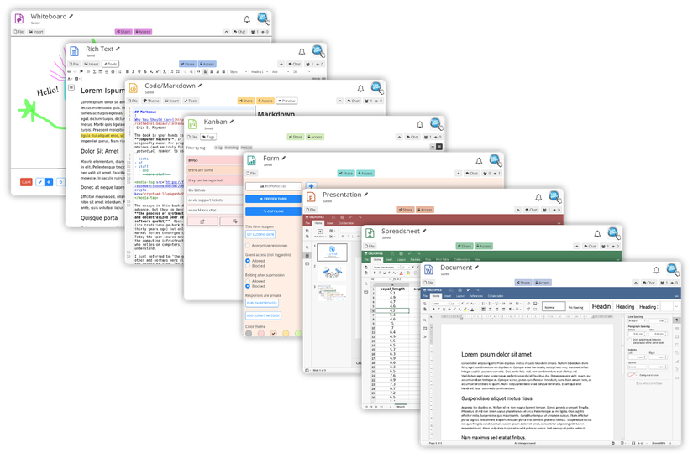
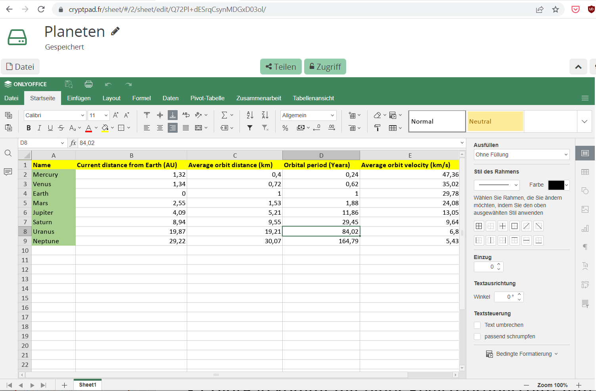
Beispiel: Einfaches Standalone CryptPad
docker run -d -p 3000:3000 -p 3001:3001 promasu/cryptpad
Erzeugt einen CryptPad-Container. CryptPad (siehe https://cryptpad.org/ ) ist ein Online-Collaborations-Tool zum gemeinsamen, gleichzeitigen Arbeiten an Dokumenten.
Es wird eine komplette Office Suite (ähnlich Google-Docs) für Textdokumente, Tabellen, Präsentationen zur Verfügung gestellt.
Das besondere an CryptPad: Alle Daten, die den Client-Browser verlassen, werden sicher verschlüsselt und auch verschlüsselt auf dem Server gespeichert.
Selbst der Server-Admin kann diese nicht einsehen.
CryptPad kommt mit einer Registrierungsseite zum Anlegen eines Benutzeraccounts, arbeiten ist aber auch als Gast möglich.

Slide 25
Beispiel: CryptPad mit persistenten Daten
docker run -d -p 3000:3000 -p 3001:3001 -v ${PWD}/data/blob:/cryptpad/blob -v ${PWD}/data/block:/cryptpad/block -v ${PWD}/customize:/cryptpad/customize -v ${PWD}/data/data:/cryptpad/data -v ${PWD}/data/files:/cryptpad/datastore promasu/cryptpad
Erzeugt einen CryptPad-Container mit persistenten Daten für Benutzer, Dokumente, Einstellungen etc.
Die persistenten Daten landen im Ordner data und customize im Benutzerordner (${PWD})
Später erzeugte promasu/cryptpad-Container können problemlos auf diese Daten zugreifen (mit gleichem docker run Befehl)
Weitere Infos und andere Versionen des verwendeten Images unter: https://hub.docker.com/r/promasu/cryptpad

Slide 26
Beispiel: Nextcloud
docker run -d -p 8080:80 nextcloud
Kompletter Nextcloud-Container, standardmäßig mit Apache-Webserver und SQLite als DB mit persistentem Speicher unter /var/lib/docker/volumes/…
Start Username/Password: db / nextcloud (baldmöglichst ändern!)
Beschreibung des Images: https://github.com/docker-library/docs/blob/master/nextcloud/README.md
Weitere Erweiterungsmöglichkeiten (siehe Beschreibung):
Eigene MySQL- oder Maria-DB
Selbstdefiniertes Volume für Datenspeicherung
Eigener, vorgeschalteter Webserver (fpm-Image)
https:// mit vorgeschaltetem Reverse-Proxy und Lets-Encrypt

Slide 27
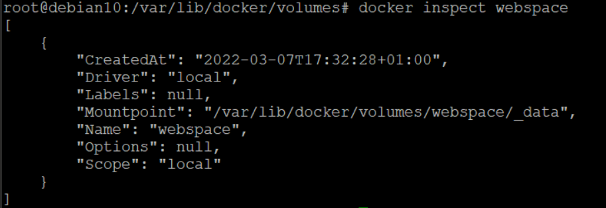
Docker Befehle für Volumes
Befehl | Auswirkung
docker volume ls | Listet die Volumes auf
docker volume prune | Löscht alle gerade nicht verwendeten Volumes (vorsicht!)
docker volume rm <volume> | Entfernt ein bestimmtes Volume
docker inspect <volume> | Zeigt detaillierte Daten zu einem Volume an
docker volume create <volume> | Volume erzeugen

Slide 28
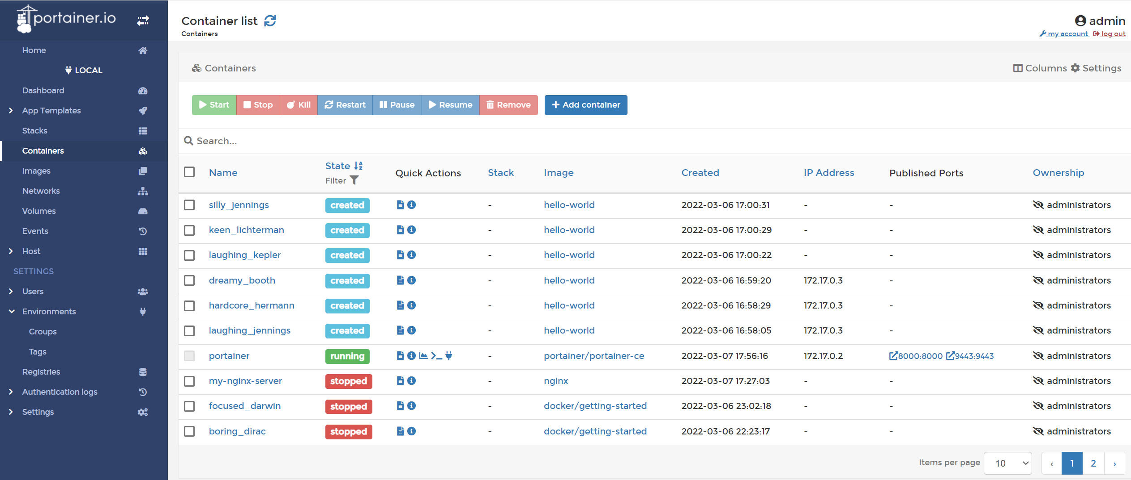
Beispiel: Portainer – ein Verwaltungsserver für Docker
Portainer ist ein browserbasiertes Verwaltungstool für Container Applikationen und lässt sich unter Docker installieren: docker run -d -p 8000:8000 -p 9443:9443 --name portainer --restart=always -v /var/run/docker.sock:/var/run/docker.sock -v portainer_data:/data portainer/portainer-ce
Siehe auch https://docs.portainer.io/v/ce-2.9/start/install/server/docker/linux
Portainer ist danach über https://Host-IP:9443 per Browser erreichbar.
Ein Volume portainer_data wird beim Erzeugen des Containers angelegt.
Der Container startet dank der Option --restart=always automatisch nach dem Reboot und auch wenn er beendet wird. Nur mit docker kill wird er ohne Restart beendet.

Slide 29
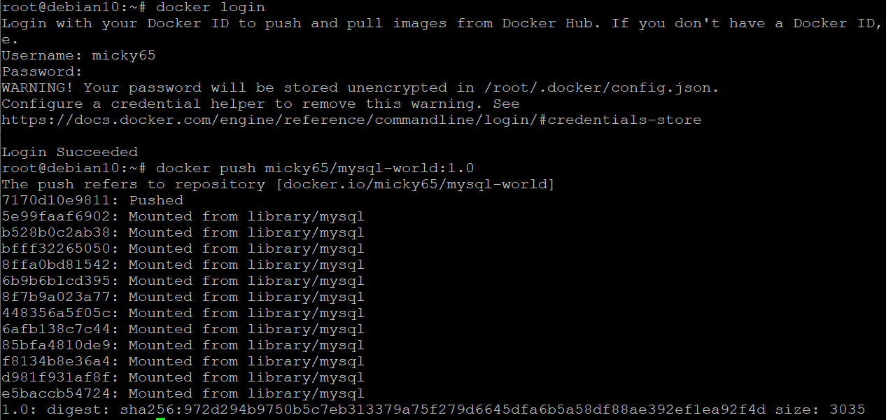
Image Befehle für Import / Export / Docker Hub
docker commit <container> <image> → Macht aus einem Container ein Image
docker save <image> > dateiname.tar → Speichert ein Image in eine tar-Datei
docker load < dateiname.tar → Lädt ein Image aus einer .tar-Datei
docker tag <image> <hub-user>/<repo-image> :<tag> → Taggt ein vorhandenes Image zum späteren Push des repo-Images zum Docker Hub (https://hub.docker.com)
docker push <hub-user>/<repo-name>:<tag> → Veröffentlichung zum Docker Hub → Vorher docker login durchführen – benötigt eventl. die Installation von sudo apt-get install pass

Slide 30
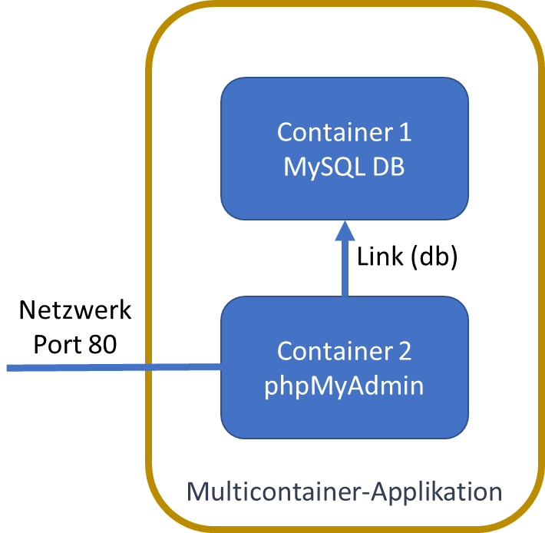
Multi-Container-Applikationen
Bei vielen Images gilt das Prinzip: 1 Container = 1 Dienst
Da viele IT-Systeme aus mehreren Diensten / Applikationen bestehen, muss man oft mehrere Container miteinander verbinden / vernetzen.
Beispiele:
Webserver und Datenbankserver (nginx und MariaDB)
Datenbankserver und Datenbankclient (MySQL und phpMyAdmin)
Datensammler, Datenbankserver und Auswertungssoftware (z.B. Telegraf, InfluxDB und Grafana)
Ein Möglichkeit, Multicontainer-Applikationen zu bauen, ist die "Verlinkung" der Container (die Images müssen das unterstützen, siehe die jeweilige Beschreibung). Dazu wird der Container der die Ressourcen eines anderen Containers nutzen will mit der Option --link aufgerufen. Siehe Beispiel auf der nächsten Folie!

Slide 31
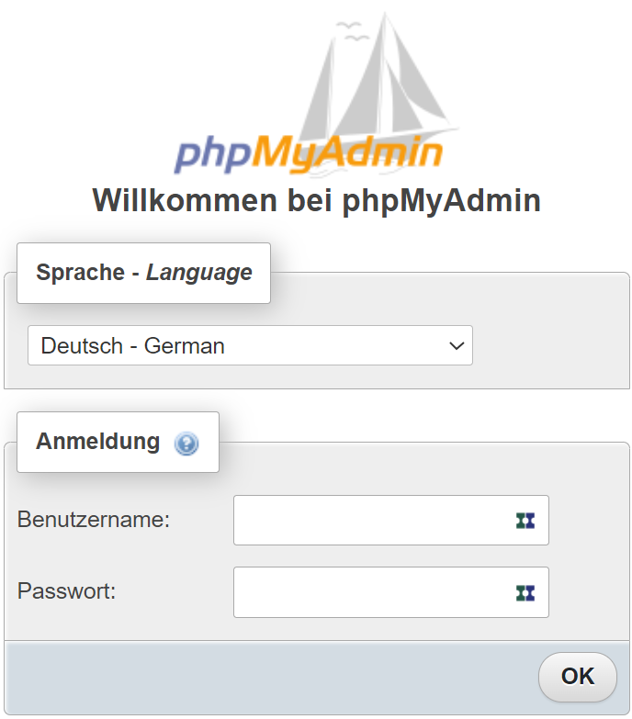
Beispiel: Multicontainer-App mit phpMyAdmin und MySQL
Wir starten zunächst eine MySQL-Instanz und vergeben einen Namen für den Container und setzen das Passwort: docker run --name SQLdb -d micky65/mysql-world:latest
Der Container SQLdb läuft im Hintergrund und ist nicht übers Netzwerk erreichbar! Falls das doch gewünscht ist: docker run --name SQLdb -d -p:3306:3306 micky65/mysql-world:latest
Nun starten wir ein phpMyAdmin-Image und verlinken die Variable db mit der -- link Option mit dem Container SQLdb (siehe auch: https://hub.docker.com/r/phpmyadmin/phpmyadmin) docker run --name phpmyadmin -d –-link SQLdb:db –p 8888:80 phpmyadmin/phpmyadmin
Eine Kontrolle der beiden Container mit docker ps ergibt:
Die Weboberfläche lässt sich anschließend mit http://host-ip:8888 aufrufen und man kann sich bei phpMyAdmin mit root und dem vergebenen Passwort (geheiM123+) anmelden.
Diese Art der Verlinkung ist nur eine von mehreren Möglichkeiten in Docker mehrere Container miteinander kommunizieren zu lassen. Ebenfalls üblich ist die Verbindung über ein eigenes (internes) Docker Netzwerk. Auch lässt sich der Start der beiden Container mit dem Linux-Tool Docker-Compose automatisieren.

Slide 32
Docker Aufbauwissen: Multicontainer- Applikationen mit docker compose
Mit docker compose und einer docker-compose.yml Datei kann man (auch mehrere) Container starten und zu einer Applikation verbinden
docker compose ist also eine bessere (!) Alternative zum Starten der Einzelcontainer mit docker run…
In der docker-compose.yml-Datei (in leerem Ordner ablegen) werden mit einer speziellen Syntax alle beteiligten Images, Volumes, Netzwerkverbindungen, Ports etc. festgelegt
Start des Gesamtsystems (detached) mit docker compose up –d
Beenden und löschen der Container der gesamten Applikation mit docker compose down
Container stoppen und wieder starten mit docker compose stop bzw. docker compose start
Log-Dateien kann man mit docker compose log anzeigen lassen (Echtzeitanzeige docker compose log –f)
version: '3'
services:
# mySQL-Database
db:
image: mysql:latest
volumes:
- db_data:/var/lib/mysql
restart: always
environment:
MYSQL_ROOT_PASSWORD: topSecret
# phpmyadmin
phpmyadmin:
depends_on:
- db
image: phpmyadmin/phpmyadmin
restart: always
ports:
- '8088:80'
environment:
PMA_HOST: db
MYSQL_ROOT_PASSWORD: topSecret
volumes:
db_data:
Applikation mySQL mit PHPMyAdmin
-Als docker-compose.yml speichern
-Starten mit docker compose up -d

Slide 33

Beispiel: docker-compose.yml für
Datei in leeren Ordner z.B. "myPihole" erstellen als docker-compose.yml
Ggf. WEBPASSWORD anpassen
In den Ordner wechseln und mit docker compose up –d den Pi-hole-Container starten
Das Pi-hole-Webinterface ist anschließend unter http://<host-ip>:8081/admin erreichbar
Docker-Compose-Tutorial siehe Links
version: "3"
# Mehr Infos unter https://github.com/pi-hole/docker-pi-hole/ # und https://docs.pi-hole.net/
services:
pihole:
container_name: mypihole
image: pihole/pihole:latest
ports:
- "53:53/tcp"
- "53:53/udp"
- "8081:80/tcp"
environment:
TZ: 'Europe/Berlin'
WEBPASSWORD: 'topsecret123'
volumes:
- './etc-pihole:/etc/pihole'
- './etc-dnsmasq.d:/etc/dnsmasq.d'
restart: unless-stopped
docker-compose.yml für einen Pihole-Container

Slide 34

Beispiel: docker-compose.yml für WordPress
Datei in leeren Ordner z.B. "myWP" erstellen als docker-compose.yml
In den Ordner wechseln und mit docker compose up –d den WordPress-Container starten
Die WordPress-Instanz ist dann unter http://<host-ip>:8080 erreichbar (ist in der docker-compose.yml anpassbar, normalerweise Port 80 statt 8080)
Der Admin-Bereich von WP ist unter http://<host-ip>:8080/wp-admin erreichbar
Sämtliche Daten sind container-unabhängig in den Volumes auf dem Host abgelegt.
version: '3.1'
# Infos unter https://hub.docker.com/_/mysql
services:
wordpress:
image: wordpress
restart: unless-stopped
ports:
- 8080:80
environment:
WORDPRESS_DB_HOST: db
WORDPRESS_DB_USER: exampleuser
WORDPRESS_DB_PASSWORD: examplepass
WORDPRESS_DB_NAME: exampledb
volumes:
- wordpress:/var/www/html
db:
image: mysql:8.0
restart: unless-stopped
environment:
MYSQL_DATABASE: exampledb
MYSQL_USER: exampleuser
MYSQL_PASSWORD: examplepass
MYSQL_ROOT_PASSWORD: secretpass1234
volumes:
- db:/var/lib/mysql
volumes:
wordpress:
db:
docker-compose.yml für eine WordPress Instanz

Slide 35
Eigene docker-compose.yml erstellen
Leeren Basisordner in Home erstellen und docker-compose.yml (anderer Name ist auch möglich) editieren.
Erste Zeile beschreibt die version: der compose-Sprachdefinition (V3.8 und V2.4 sind die neuesten Definitionen), ist allerdings „obsolete“ (nicht mehr notwendig)
Danach folgt services: , am Ende der Datei eventuell noch volumes: (für alle Services zugängliche Volumes), alle weiteren Einstellungen sind darunter eingezogen.
Einzüge in der .yml-Datei sind immer jeweils 2 Leerzeichen!
Deutschsprachiges Docker Compose Tutorial: https://www.youtube.com/watch?v=0jC5B9iTF_g
Englisch: https://www.youtube.com/watch?v=SXwC9fSwct8
Siehe auch meine Docker Compose Kurzreferenz!

Slide 36
Nicht so einfach: Update von Docker-Containern
Der klassische Weg ist:
Konfiguration des Containers sichern (falls das notwendig ist oder die Konfiguration nicht ohnehin in externem Volume gespeichert ist)
Container beenden/stoppen
Aktuelles Image "pullen" (docker pull …)
Neuen Container erstellen (docker run…)
Konfiguration einspielen (falls notwendig)
Alten Container löschen
Andere Möglichkeit
Z.B. docker exec -it <container> bash eine Shell im Container öffnen
Mit apt update && apt upgrade auf den neuesten Stand bringen
Nachteile: Image bleibt auf dem alten Stand / Unübersichtlich
Mittels docker-compose
docker compose down (Aktuelle(n) Container beenden und löschen)
docker compose pull (Image(s) aktualisieren)
docker compose up (Container neu erstellen und starten)
Bester Weg
Mit watchtower (ist selbst ein Container)
Stoppt regelmäßig alle Container, pultl die neuesten Versionen und startet sie wieder
Siehe nachfolgende Folie in dieser Präsentation und https://containrrr.dev/watchtower/

Slide 37

Container automatisch updaten mit Watchtower
Dokumentation unter https://containrrr.dev/watchtower/
Einmaliges Update aller laufenden Docker-Container mit Watchtower: docker run –-rm –v /var/run/docker.sock:/var/run/docker.sock containrrr/watchtower -–run-once
Optional kann auch der/die Namen der zu überwachenden Container angegeben werden (nicht die Namen der Images!)
Watchtower als Dienst starten und die Container myWP und DB stündlich (alle 3600s) überprüfen: docker run -d --name watchtower -v /var/run/docker.sock:/var/run/docker.sock containrrr/watchtower myWP DB --interval 3600
Weitere Optionen:
--cleanup (nach Update alte Images löschen)
--include-stopped (auch nicht laufende Container updaten)
--monitor-only (macht nur einen "dry-run", schickt Benachrichtigungen, updatet aber nicht)
Benachrichtigungen (Discord, Email, Slack, shoutrrr) sind ebenfalls konfigurierbar, siehe Watchtower-Website!

Slide 38
Docker Aufbauwissen: Wie erstellt man eigene Docker-Images? Mit einem Dockerfile!
Das "Bauen" eines eigenen Images geschieht mit dem Befehl docker build .
Dieser Befehl wird in einem extra dafür angelegten Verzeichnis ausgeführt, in dem sich mindestens eine Datei namens Dockerfile befindet.
Im Dockerfile wird festgelegt, auf welchem Image das zu Erstellende Image basiert und welche Änderungen enthalten sein sollen.
Es wird dort quasi festgelegt, welche Installationsschritte man sonst manuell durchführt, um die Applikation(en) zu installieren.
Anschließend startet man das eigene Image mit docker run
Basis Image laden
FROM ubuntu:latest
RUN apt-get update && \
apt-get -y install gcc nano
Update, Installation gcc und nano
Dockerfile für einen Ubuntu Container mit gcc-Compiler und nano-Editor
Docker Image basierend auf Ubuntu mit gcc-Compiler und pico-Editor
Image "bauen" mit docker build –t mygcc:latest
Starten des Containers mit docker run –it mygcc

Slide 39
Zusammenfassung: Erstellung von….
…Container-Applikation: mit docker run <image-name>
…Einzel/Multi-Container-Applikation: mit docker compose up und einer docker-compose.yml - Datei
…Volumes :
Beim Erzeugen des Containers mit docker run und der Option –v
In einer .yml-Datei vordefinieren und mit docker compose up mit dem Container zusammen erzeugen
…Image:
Aus einem Container: mit docker commit <container> <image-name>
Von Grund auf: mit einem Dockerfile und docker build

Slide 40
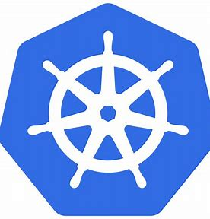
Docker Links
https://www.docker.com/products/docker-desktop Docker Desktop für Windows / Mac
https://hub.docker.com Docker Hub
https://podman.io/ Docker Alternative, ebenfalls Free / OpenSource / Multi-Plattform
https://kubernetes.io/de/ Kubernetes: Einerseits Docker-Alternative/-Fork, aber auch Docker-AddOn zur Multi-Container-Orchestrierung / Skalierung / Clusterisierung
https://minikube.sigs.k8s.io/ Lokale Kubernetes Umgebung zum Experimentieren
Video-Tutorials für Docker / Dockerfile / Docker-Compose:
https://www.youtube.com/watch?v=DESdVoKhIxY
https://www.youtube.com/watch?v=3YP0eUHdLc8
https://www.youtube.com/watch?v=9SmjIowDh20
https://www.youtube.com/watch?v=MRwJq5DZlUg
https://www.youtube.com/watch?v=Iq4IPI3s6vw

